Slide 1
এই স্লাইডটি সম্মানিত শিক্ষকবৃন্দের জন্য।
স্লাইডটি উপস্থাপনের পূর্বে পাঠ্য পুস্তকের
সংশ্লিষ্ট পাঠের সাথে মিলিয়ে নিতে পারেন।
এই পাঠটি শ্রেণিকক্ষে উপস্থাপনের সময় প্রয়োজনীয় পরামর্শ প্রতিটি
স্লাইডের নিচে অর্থাৎ Slide Note এ সংযোজন করা হয়েছে।
আশা করি সম্মানিত শিক্ষকগণ পাঠটি উপস্থাপনের পূর্বে উল্লেখিত
Note দেখে নেবেন এবং F5 চেপে উপস্থাপন শুরু করতে পারেন।

Slide 2

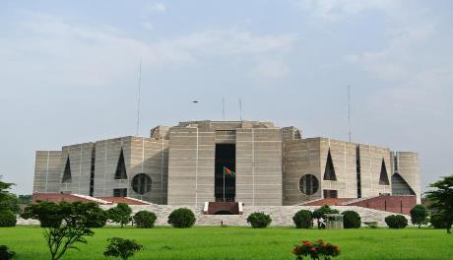

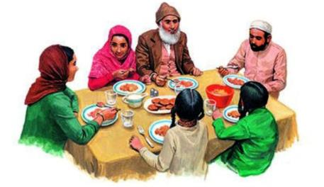
মাল্টিমিডিয়া শ্রেণিতে স্বাগত

Slide 3
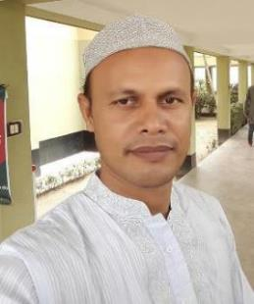

পরিচিতি
মোঃ মেশবাহুল হক
প্রভাষক
হাপানিয়া দোগাছী জাঃউঃ আলিম মাদরাসা
তানোর, রাজশাহী ।
মোবাইল নং ০১৭১৮৮৯১৪৪৭
শ্রেণি: একাদশ
বিষয়: পৌরনীতি ও সুশাসন
অধ্যায়: অষ্টম
সময়: ৫০ মিনিট
তারিখ: ০০/০৮/২০১৯ ইং
Notes:
সম্মানিত শিক্ষকমন্ডলী আপনারা ইচ্ছে করলে এই slide টি Hide করে রাখতে পারবেন। Hide করার পদ্ধতি হলো রিবন বার এর Slide Show তে ক্লিক করে Hide Slide এর উপর ক্লিক করলে hide হয়ে যাবে। এক্ষেত্রে f5 চেপে Slide Show করলে Hide করা page আর দেখা যাবে না।

Slide 4
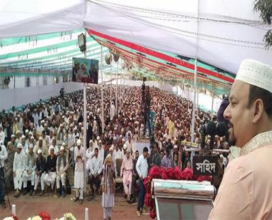
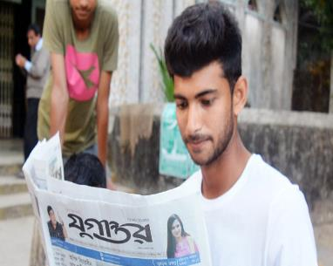
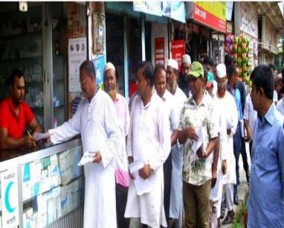

বক্তৃতা-বিবৃতি , প্রচারনা, সংবাদপত্রের ইত্যাদির মাধ্যমে কী গড়ে উঠে?
ছবিতে মানুষ গুলো কী করছে?
জনমত
বক্তৃতা দিচ্ছে
সংবাদপত্র পড়ছে
প্রচারনা চালাচ্ছে
Notes:
পাঠের শিরোনাম আসার আগে শিক্ষার্থীদের দ্বারা প্রশ্ন করে পাঠের শিরোনাম ঘোষণার চেষ্টা করতে হবে। শিক্ষার্থীরা বিভিন্ন উত্তর দিবে তা থেকে সঠিক উত্তর গ্রহণ করতে হবে ।

Slide 5
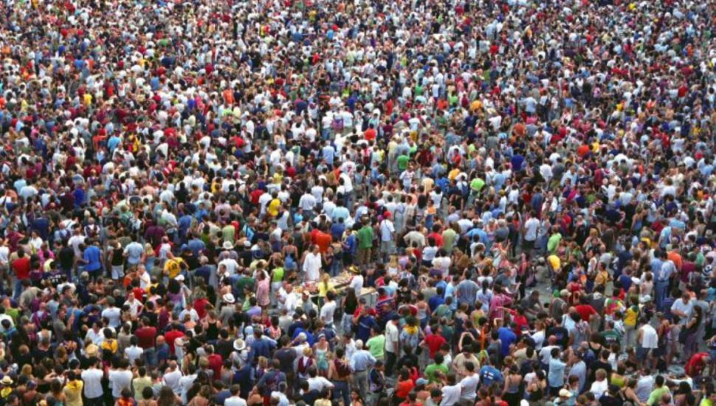

আজকের পাঠ
জনমত
Notes:
পাঠ শিরোনাম বোর্ডে লিখতে হবে।

Slide 6
শিখনফল
এ পাঠ শেষে শিক্ষার্থীরা…
১. জনমত কী তা বলতে পারবে;
২. জনমতের বৈশিষ্ট্যসমূহ বর্ণনা করতে পারবে;
৩. জনমত গঠনের মাধ্যম গুলো ব্যাখ্যা করতে পারবে।
Notes:
শিক্ষার্থীদের দ্বারা আজকে আমরা কি কি পড়বো জেনে নেওয়া যেতে পারে। সম্মানিত শিক্ষকমন্ডলী আপনারা ইচ্ছে করলে এই slide টি Hide করে রাখতে পারবেন।

Slide 7

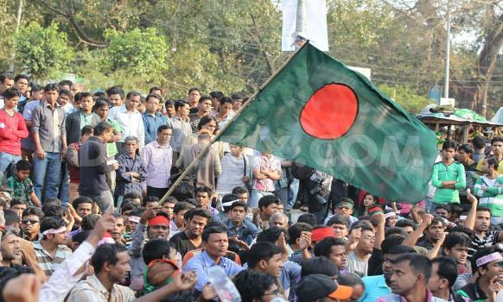
নিচের ছবি গুলোতে কী কী দেখছো?
বেশি বা সংখ্যাগরিষ্ঠ জনসাধারণ
কম বা লঘু জনসাধারণ
কিন্তু পৌরনীতিতে সকল মতামত জনমত নয়। পৌরনীতিতে জনমত বলতে কেবল প্রভাবশালী, যুক্তিযুক্ত, স্পষ্ট এবং কল্যাণকামী মতামতকেই জনমত বলা হয়।
সাধারণ অর্থে জনমত বলতে বেশি বা সংখ্যাগরিষ্ঠ জনসাধারণের মতামতকে বোঝায়।
Notes:
ক্যাপশন আসার আগে ছবি দেখে উত্তর নেওয়ার চেষ্টা করতে হবে।

Slide 8

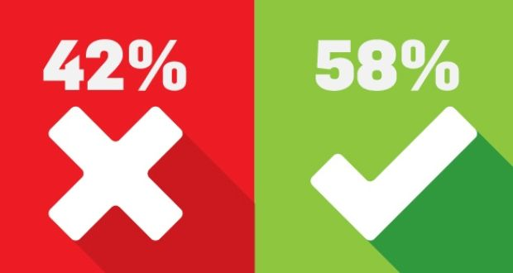
একক কাজ
সময়ঃ ৩ মিনিট
জনমত কী ?
Notes:
ছবি দেখে যেন বুঝতে পারে কি উত্তর হতে পারে এ জন্য এ ছবি দেওয়া। একজনের খাতা অন্যের মাধ্যমে মূল্যায়ন করে নেওয়া যেতে পারে।

Slide 9
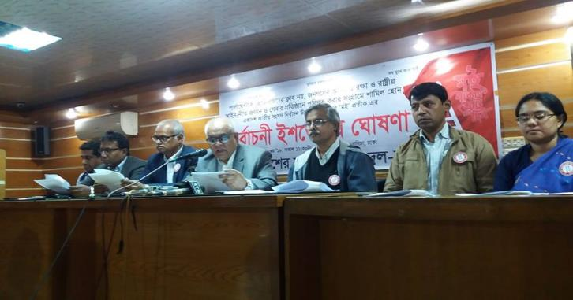
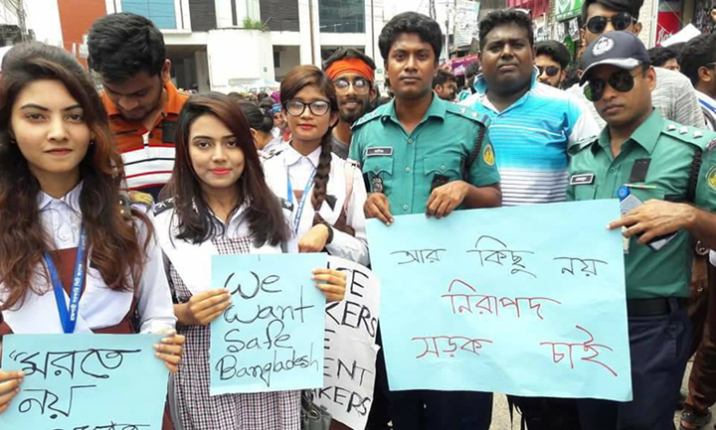
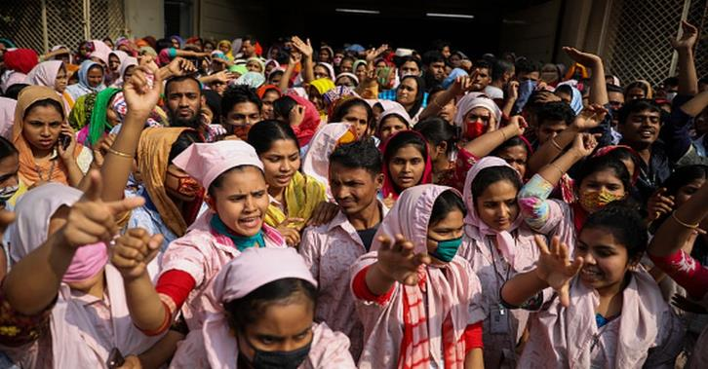
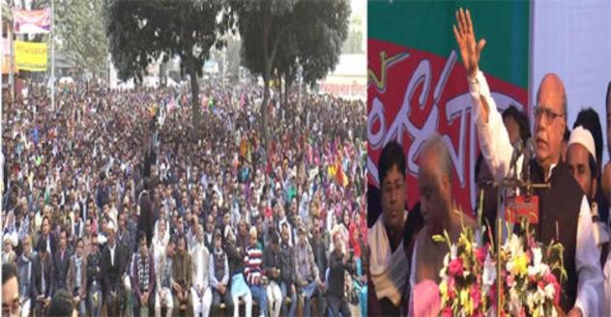
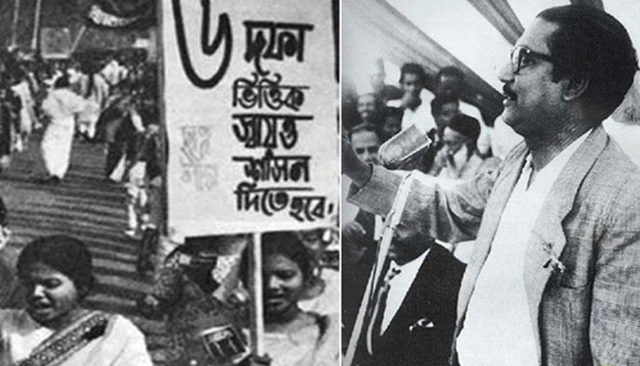
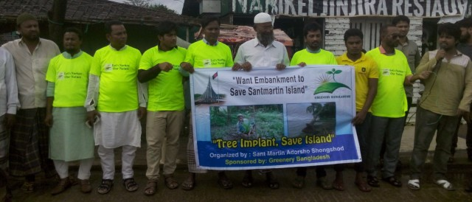
জনমতের বৈশিষ্ট্যসমূহ
নিচের ছবিতে কী দেখছো?
গাছ লাগানোর জন্য জনগণকে সচেতন করছে।
সংখ্যাগরিষ্ঠের ভোটের ভিত্তিতে জয়ী হয়েছে।
শ্রমিকরা তাদের বেতনের জন্য আন্দোলন করছে।
ছয় দফা ছিল যুক্তিসংগত।
নির্বাচনী ইশতেহার ঘোষনা করছে।
নিরাপদ সড়ক চাই এর পক্ষে জনমত গড়ে তুলছে।
মূলত জাতীয় বিষয়কে কেন্দ্র করে জনমত গড়ে উঠে ।
জনমত অবশ্যই যুক্তিভিত্তিক মতমত হবে।
জনমত হতে হবে সুস্পষ্ট ও সুনির্দিষ্ট।
জনমত অবশ্যই জনসাধারণের স্বার্থসংশ্লিষ্ট বিষয়ে হতে হবে।
দেশের সংখ্যাগরিষ্ঠের মতামতের ভিত্তিতে জনমত গড়ে উঠে।
জনকল্যাণমূলক না হলে সংখ্যাগরিষ্ঠের মতও জনমত নয়। জনমত অবশ্যই জনকল্যাণমুলক হতে হবে।
Notes:
ক্যাপশন আসার আগে ছবি দেখে উত্তর নেওয়ার চেষ্টা করতে হবে।

Slide 10

জোড়ায় কাজ
সময়ঃ ৫ মিনিট
জনমতের তিনটি বৈশিষ্ট্য লিখ?
Notes:
ছবি দেখে যেন বুঝতে পারে কি উত্তর হতে পারে এ জন্য এ ছবি দেওয়া। একজনের খাতা অন্যের মাধ্যমে মূল্যায়ন করে নেওয়া যেতে পারে।

Slide 11
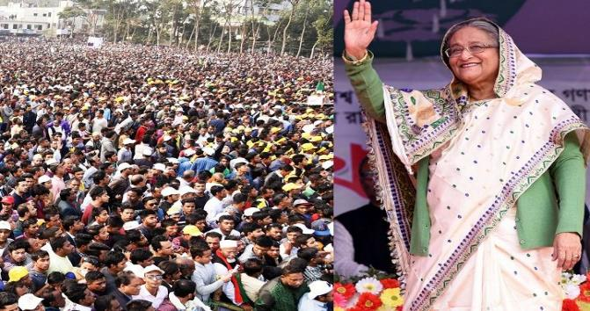
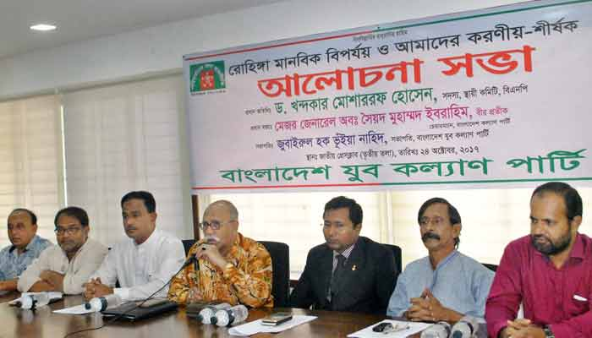
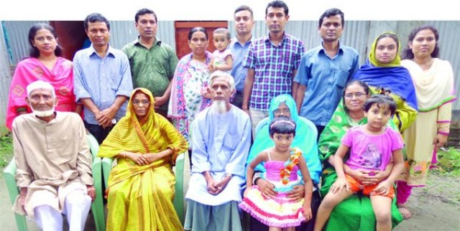
সভা-সমিতি
জনমত গঠনের মাধ্যম
পরিবার
রাজনৈতিক দল
নিচের ছবিতে কী দেখছো?
পরিবার
এর ফলে জনগণ বিভিন্ন দল ও মতের তুলনামূলক আলোচনা করে সঠিক মতামত তৈরি করে।
বিভিন্ন রাজনৈতিক দল, সংগঠন এবং বুদ্ধিজীবীগণ সভা-সমিতির মাধ্যমে নিজেদের বক্তব্য প্রকাশ ও প্রচার করে।
পরিবারের সদস্যদের আলাপ-আলোচনার মাধ্যমে দেশ ও বিদেশের সামাজিক, রাজনৈতিক, অর্থনৈতিক বিষয় সম্পর্কে জানতে পারে।
এমনকি শিশুরা পিতামাতার রাজনৈতিক আনুগত্যকে অনুসরণ করে।
সরকার দল নিজের সফলতাকে প্রকাশ ও প্রচার করে জনমত গঠনের চেষ্টা করে।
বিরোধী দলগুলো সরকারের বিভিন্ন ক্রটি-বিচ্যুতি জনগণের সামনে তুলে ধরে জনমত গঠনের চেষ্টা করেন।
Notes:
ক্যাপশন আসার আগে ছবি দেখে উত্তর নেওয়ার চেষ্টা করতে হবে।

Slide 12

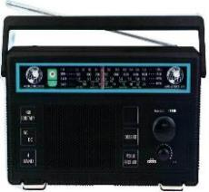
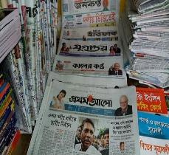


গণমাধ্যম
জনমত গঠনের মাধ্যম
এগুলোকে কী বলে?
নিচের ছবিতে কী কী দেখছো?
রেডিও
টেলিভিশন
সংবাদপত্র
চলচিত্র
সামাজিক মাধ্যম
গণমাধ্যমের দ্বারা জনগণ দেশ-বিদেশের সংবাদ জানতে পারে। সরকার ও বিরোধী দলের অভিমত জনগণ গণমাধ্যমের দ্বারা জানতে পারে এবং এর ফলেই জনমত গড়ে উঠে।
Notes:
ক্যাপশন আসার আগে ছবি দেখে উত্তর নেওয়ার চেষ্টা করতে হবে।

Slide 13
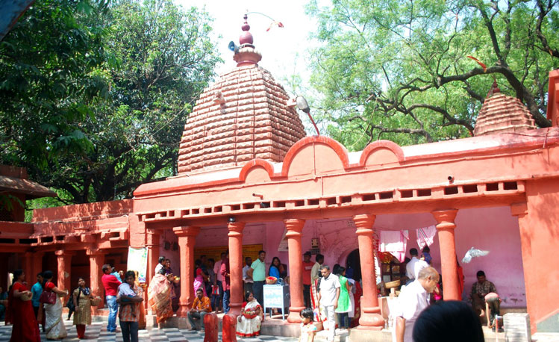
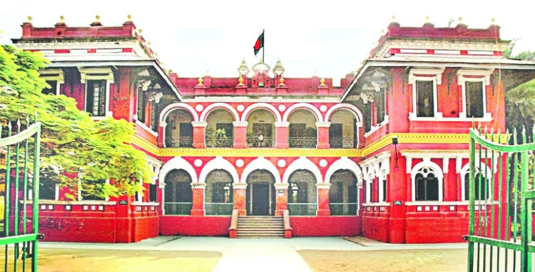
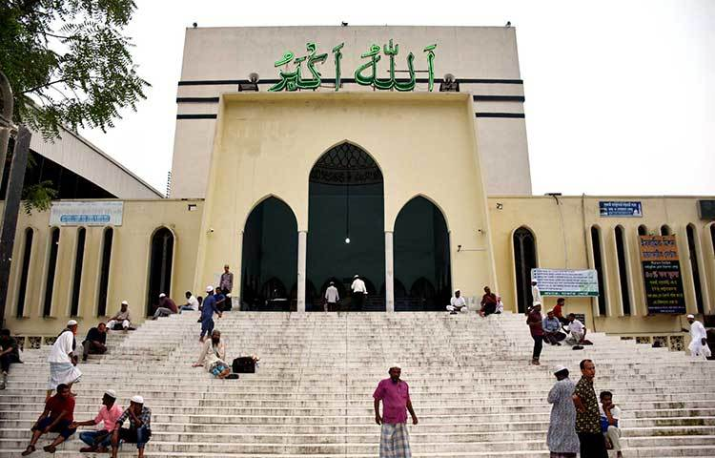
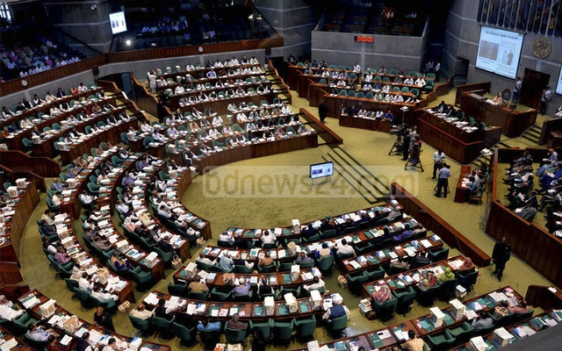
আইনসভা
জনমত গঠনের মাধ্যম
শিক্ষা প্রতিষ্ঠান
ধর্মীয় সংঘ
এগুলোকে কী বলে?
নিচের ছবিতে কী দেখছো?
মসজিদ
মন্দির
শিক্ষা প্রতিষ্ঠানের শিক্ষকগণ যে আদর্শ বা ধ্যান ধারণাকে কল্যাণকর ও গ্রহণযোগ্য বলে যুক্তি প্রদর্শন করেন,ছাত্র-ছাত্রীরা অনেকেই সেই আদর্শে অনুপ্রাণিত হয় ।
আইনসভার প্রতিনিধিরা নিজ দলের পক্ষে ও অপর দলগুলোর বিপক্ষে বিভিন্ন বিষয়ে বক্তব্য ও যুক্তি প্রদান করে থাকেন। এসব গণমাধ্যমের দ্বারা জনগণ জানতে পারে এবং জনমত গড়ে উঠে।
ধর্মীয় সংঘগুলোর আলোচনা বা উপদেশ জনগণকে অনেকটা প্রভাবিত করতে পারে। এর ফলে জনমত গঠিত হয়।
Notes:
ক্যাপশন আসার আগে ছবি দেখে উত্তর নেওয়ার চেষ্টা করতে হবে।

Slide 14

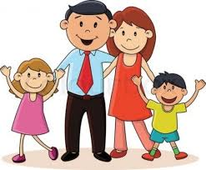
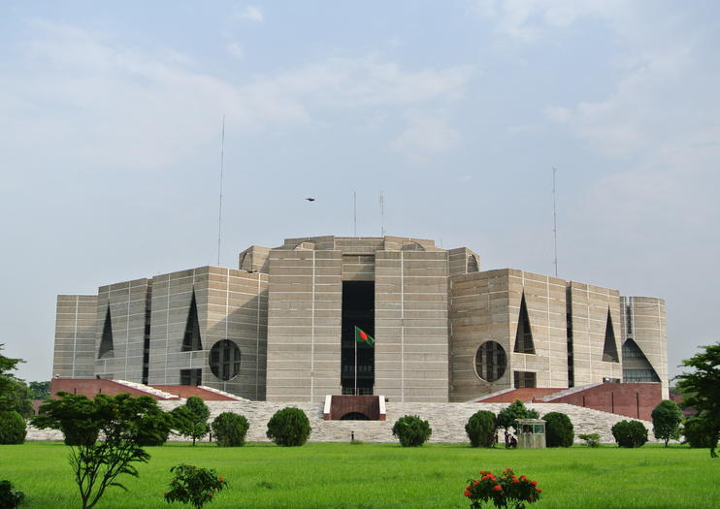
দলগত কাজ
সময়ঃ ৮ মিনিট
‘ক’ দল
জনমত গঠনে পরিবারের ভূমিকা কী আলোচনা করে দলনেতা পোষ্টার পেপারে লিখ।
‘খ’ দল
জনমত গঠনে আইনসভার ভূমিকা কী আলোচনা করে দলনেতা পোষ্টার পেপারে লিখ।
Notes:
দলে ভাগ করার ক্ষেত্রে আমার পরামর্শ ক্লাশ শুরুর আগে এটা করতে হবে এবং একজন দলনেতা নিযুক্ত করতে হবে। সেক্ষেত্রে প্রতি দলে সমান সংখ্যক শিক্ষার্থী রাখতে হবে এবং জোড় হতে হবে । যেমন ৪,৬,৮ ১০ জন। কাজ শেষে খাতা পরিবর্তনের মাধ্যমে শিক্ষার্থীদের দ্বারা মূল্যায়ন করে নেওয়া যেতে পারে । উত্তর যেমন হতে পারে-জনসচেতনতা সৃষ্টি, ধর্মীয় মূল্যবোধ জাগ্রত করণ। দলগত কাজে সময় না থাকলে স্লাইটটি হাইট করে রাখা যেতে পারে।

Slide 15
মূল্যায়ন
১.কোনটি জনমত?
(ক) প্রভাবশালী ব্যক্তির মতামত (খ) অকল্যাণকামী
(গ) কল্যাণকামী ও যুক্তিযুক্ত মতামত (ঘ) আমলাদের মতামত
২. জনমতের বৈশিষ্ট্য কোনটি?
(ক) জনমত কল্যাণকামী (খ) সকল জনগণের মতামত
(গ) জনমত সুস্পষ্ট ও সুনির্দিষ্ট নয় (ঘ) স্বাধীন মতামত
৩. জনমত গঠনের মাধ্যম কোনটি?
(ক) আমলা (খ) কুচক্রী দল
(গ) চাপসৃষ্টিকারী গোষ্ঠী (ঘ) রাজনৈতিক দল
সমাধান
গ
সমাধানক
সমাধান
ঘ
Notes:
শিক্ষার্থীদের দ্বারা মাউস ক্লিক করে নেওয়ার মাধ্যমে উত্তর নেওয়ার চেষ্টা করতে হবে।

Slide 16

বাড়ির কাজ
বাংলাদেশের জনমত গঠনে কোন কোন মাধ্যম বেশি গুরুত্বপূর্ণ তা যুক্তি দিয়ে আলোচনা কর ।
Notes:
ছবি শুধু আবহ সৃষ্টির জন্য । বাড়ির কাজ শিক্ষার্থীদের খাতায় লেখে নেওয়া নিশ্চিত করতে হবে । আগামী দিন এই কাজ দেখতে হবে কয়েক জনের এবং বাকি কাজ দল নেতার দ্বারা মূল্যায়ন করে নেওয়া যেতে পারে।

Slide 17

ধন্যবাদ
সবাই ভালো থেকো, আগামী ক্লাসে আবার দেখা হবে......

